Slide 1
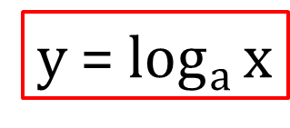

Презентация к уроку
Свойства логарифмов
y
x
a

Slide 2
Логарифм числа по основанию определяется как показатель степени, в которую надо возвести основание, чтобы получить число.

Slide 3
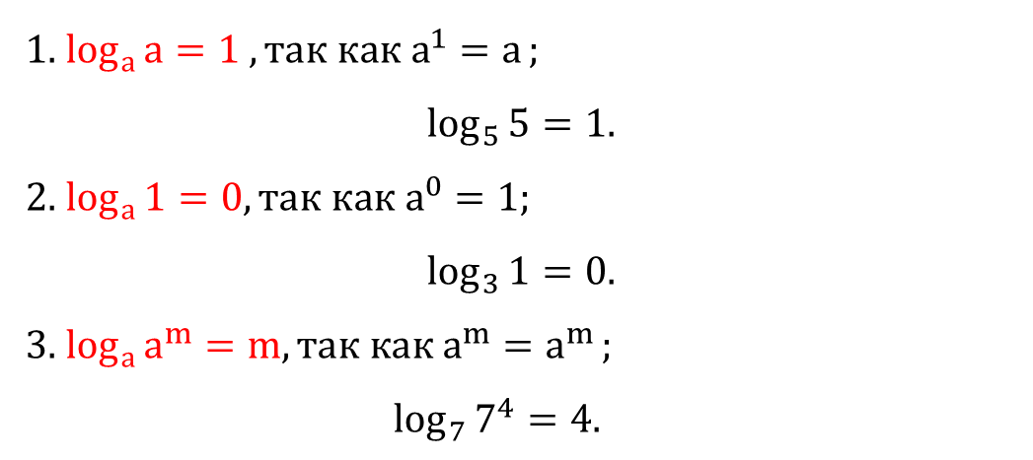
Основные тождества:

Slide 4
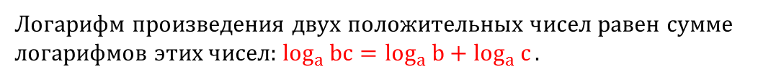





Теорема 1.
Доказательство.
m = n + k;

Slide 5
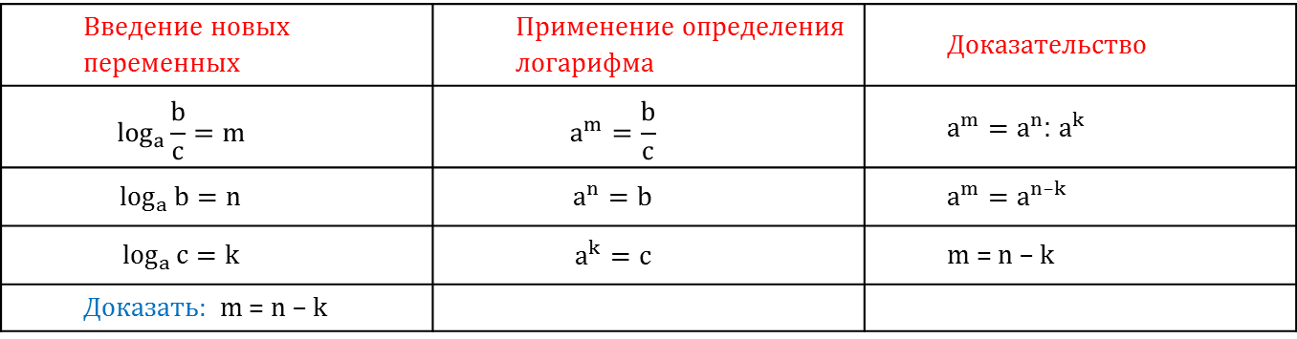
Теорема 2.
Доказательство.
Введение новых переменных | Применение определения логарифма | Доказательство
 |  | m = n – k
Доказать: m = n – k

Slide 6
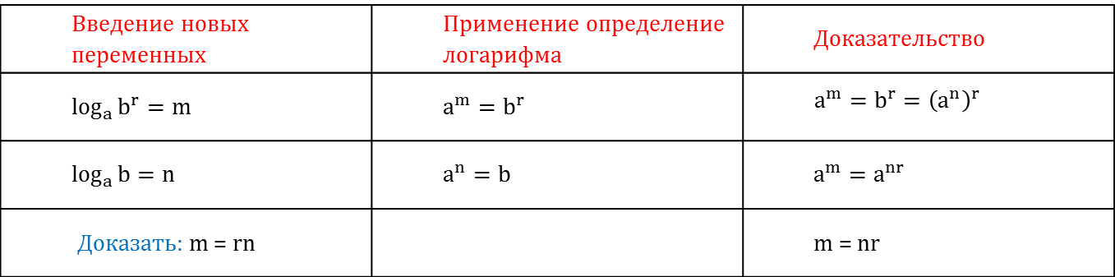
Теорема 3.
Доказательство.
Введение новых переменных | Применение определение логарифма | Доказательство
Доказать: m = rn |  | m = nr

Slide 7
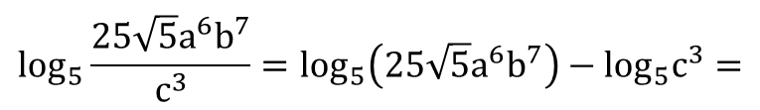



Решение.

Slide 8
Теорема 4.

Slide 9



Решение.

